Slide 1
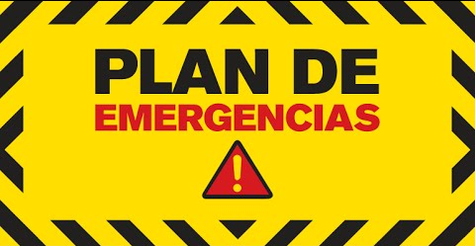
Plan de Emergencia 2025
Colegio Seminario Conciliar de Ancud

Slide 2
Objetivos.
Identificar las acciones necesarias que se deben desarrollar para que todas las personas, que componen la comunidad Seminarista, se enfrenten a una situación de emergencia con conocimiento de su rol protegiendo sus vidas y la de los demás.
Conocer las normas mínimas de seguridad en sus actividades diarias dentro del establecimiento educacional.
Planificar y practicar evacuaciones masivas por rutas designadas hacia Zonas de Seguridad.

Slide 3
Señaléticas

Slide 4
Zona 1: Alondra Vidal Úrsula Villegas
Zona 5:
Karen Ruiz
Nicole Soto
ZONA DE
SEGURIDAD
Zona 2:
Patricia Bahamonde
Dina Yévenes
Zona 6:
Érica Sanhueza
Valeska Cárdenas
Zona 3:
Carolina Barría
Cristian Díaz
Zona 4:
Roxana Refusta
Max Chandía
Zona 7:
Cintya Vásquez
Katherine Tello

Slide 5
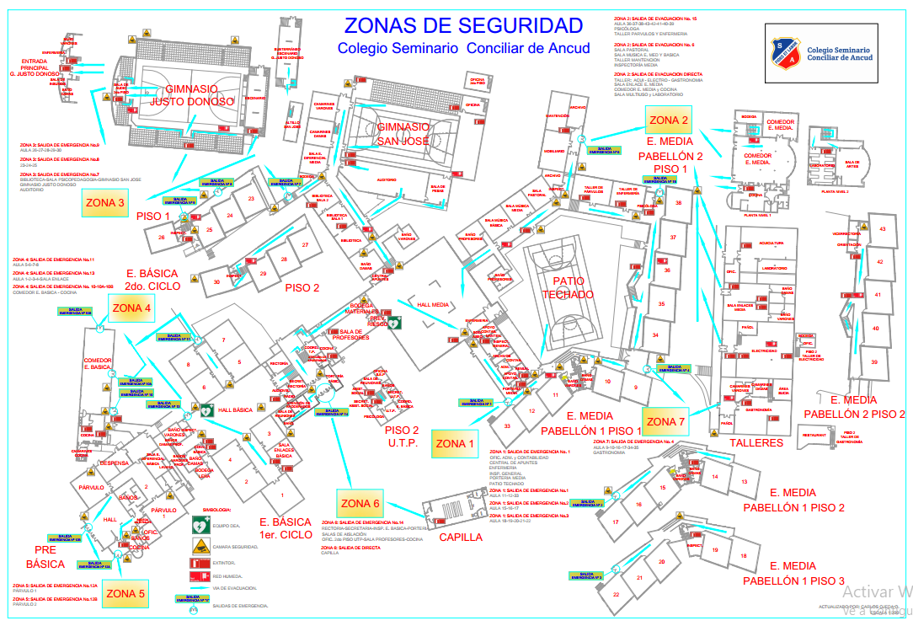

Slide 6
Pasos a seguir en caso de emergencia
Al sonar la alarma, el profesor ordenará la evacuación inmediata. Si el alumno se encuentra en recreo o en otra actividad sin la presencia del profesor, debe dirigirse inmediatamente hacia la zona de seguridad que le corresponda o la más cercana.
El alumno que está más cerca de la puerta de la sala procederá a abrirla lo más rápido posible.
Los alumnos dejarán de inmediato la labor que están realizando y saldrán ordenadamente hacia las zonas de seguridad, siguiendo las indicaciones de los guías y funcionarios que apoyan en estas instancias.
Por ningún motivo tanto profesores como los alumnos deberán retroceder en busca de algún objeto u otra cosa que hayan olvidado.
El trayecto del alumno hacia la zona de seguridad lo deberá hacer en el mayor orden posible, sin hablar, correr ni gritar, con paso rápido.
Los alumnos, todo el personal y las visitas que se encuentren en el colegio deberán dirigirse a las zonas de seguridad y permanecer ahí hasta que se den indicaciones.
Al llegar a la zona de seguridad, el docente procederá a pasar asistencia, confirmando la presencia de todos sus alumnos.

Slide 7
Emergencia en caso de incendio
a) Al producirse un principio de incendio se accionará la alarma interna, procediéndose a evacuar rápidamente las dependencias del colegio hacia las zonas de seguridad.
b) Junto con la alarma interna se comunicará a Bomberos y Carabineros respectivamente.
c) El principio de incendio debe ser atacado con la máxima rapidez y decisión, utilizando los extintores y red húmeda que se encuentran ubicados en puntos estratégicos dentro el establecimiento.
Está acción debe ser realizada por el personal docente, inspectores o administrativos que se encuentren más próximos del lugar del incendio.
En caso de no ser posible controlar el siniestro, todo el personal que presta ayuda en el control del incendio debe dirigirse a la zona de seguridad.
Se recomienda no abrir más puertas y ventanas que las necesarias.

Slide 8
Emergencia en caso de sismo
Durante el sismo.
a) Los docentes deben mantener la calma y alertar a los alumnos.
b) Las puertas de salida de la sala, pasillos y oficinas deben abrirse por la persona mas cercana a estas .
c) Los alumnos que realizan actividades en talleres o laboratorios, deberán desenergizar los equipos o máquinas que estén ocupando (mecheros, calefactores, etc.)
d) Los alumnos deberán alejarse de las ventanas, ya que la vibración puede ocasionar la ruptura de los vidrios.
e) En caso que se produzcan desprendimientos de iluminación, estantería, adornos, etcétera, los alumnos deben buscar protección bajo los bancos, cubriendo su cabeza con los brazos.
f) Durante el sismo NO SE DEBE EVACUAR, ya que esto constituye la mayor taza de accidentes y lesionados.
g) Si el alumno se encuentra en recreo o en otra actividad sin la presencia del profesor, debe dirigirse inmediatamente hacia la zona de seguridad más cercana, en caso contrario, quedarse cerca de pilares y cubrir su cabezas con los brazos.

Slide 9
Emergencia en caso de sismo
Después del sismo:
a) Se debe proceder a la evacuación total del edificio hacia las zonas de seguridad, manteniendo la calma, silencio y el orden.
b) Cada profesor deberá asegurarse de que se encuentren todos los alumnos del curso a su cargo, informará las novedades y aguardará instrucciones.
c) El personal responsable evaluará las condiciones del edificio y tomará la decisión, comunicando el regreso a las salas de clases.

Slide 10
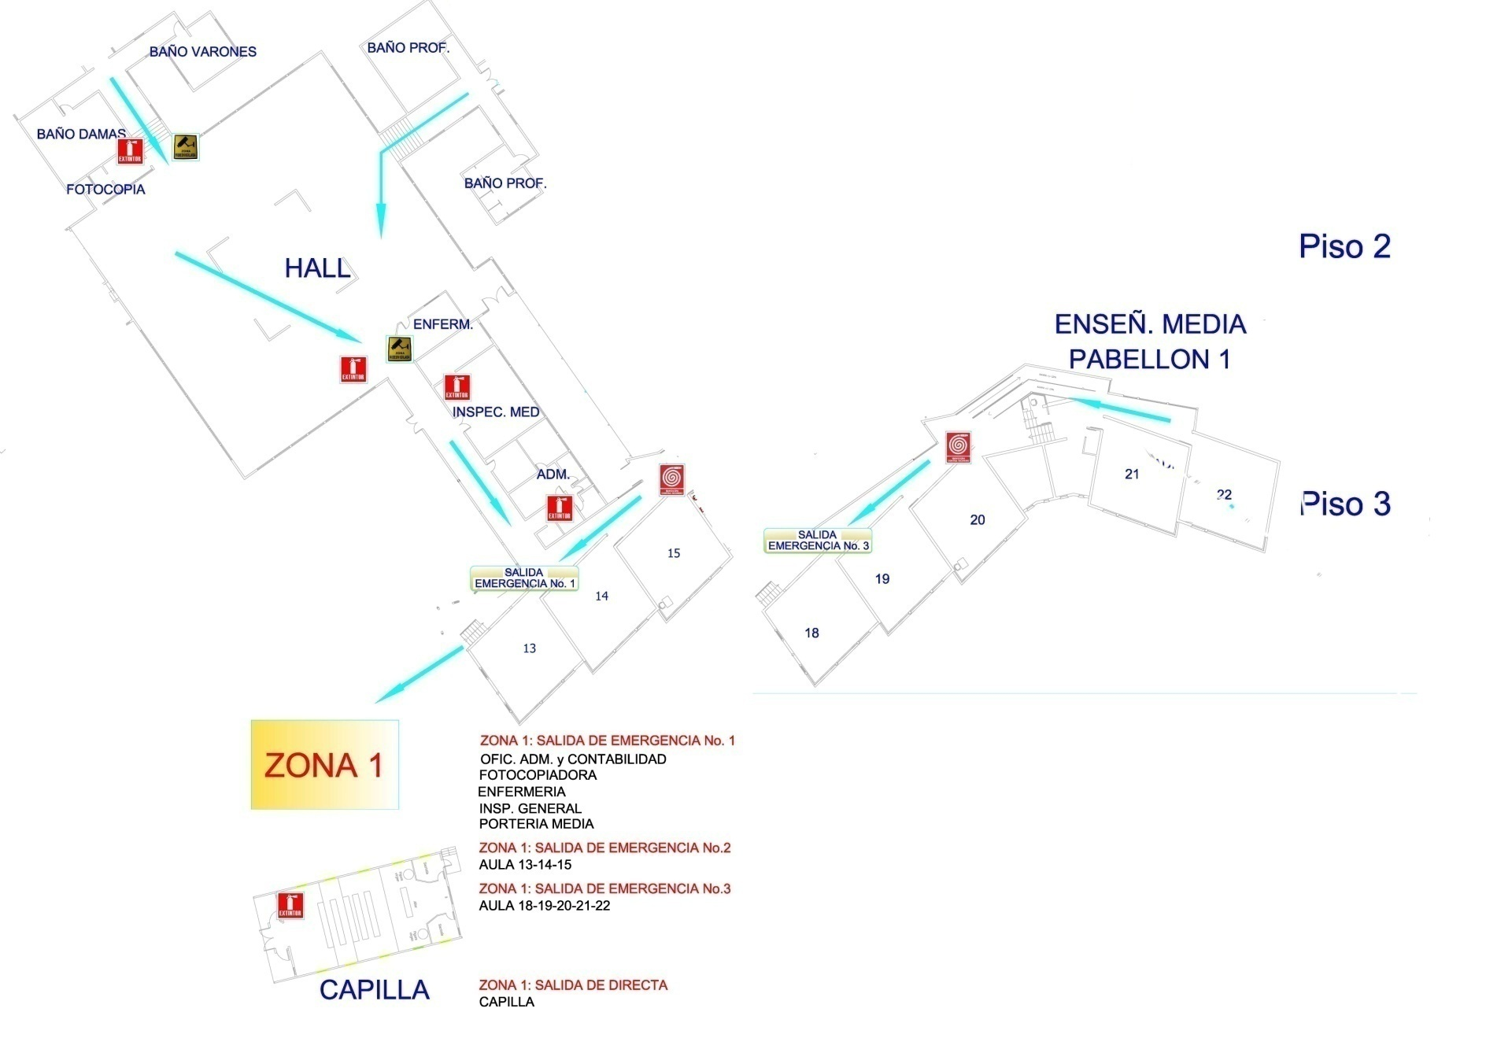
Zonas de Seguridad
1ºA, 1ºB, 1ºC, 2ºA, 2ºB, 2ºC, 4ºD,4ºA, 4ºC

Slide 11
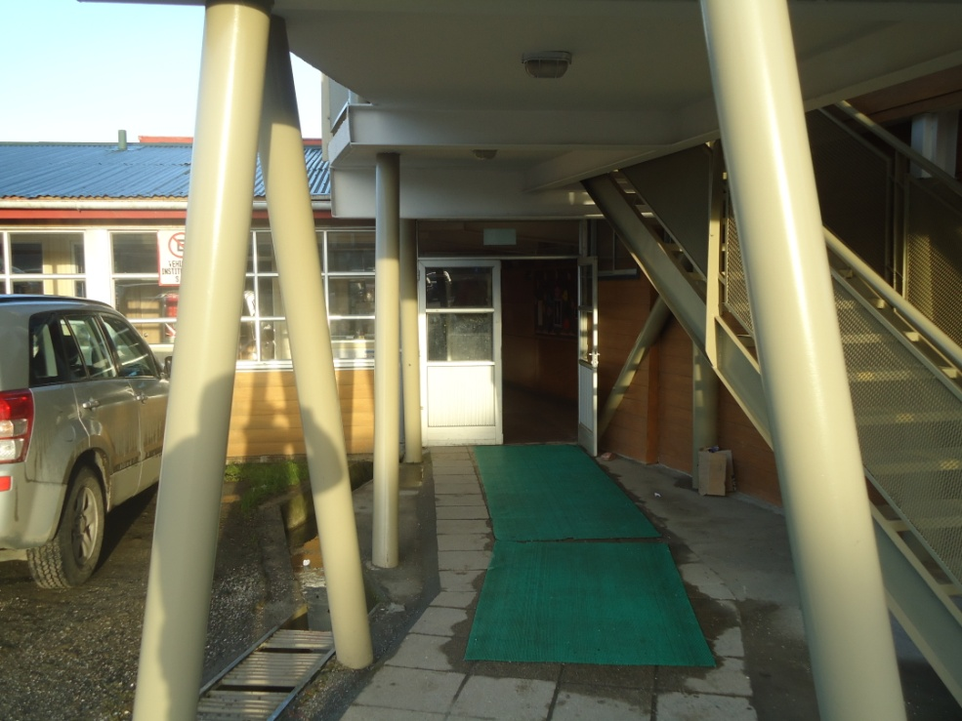
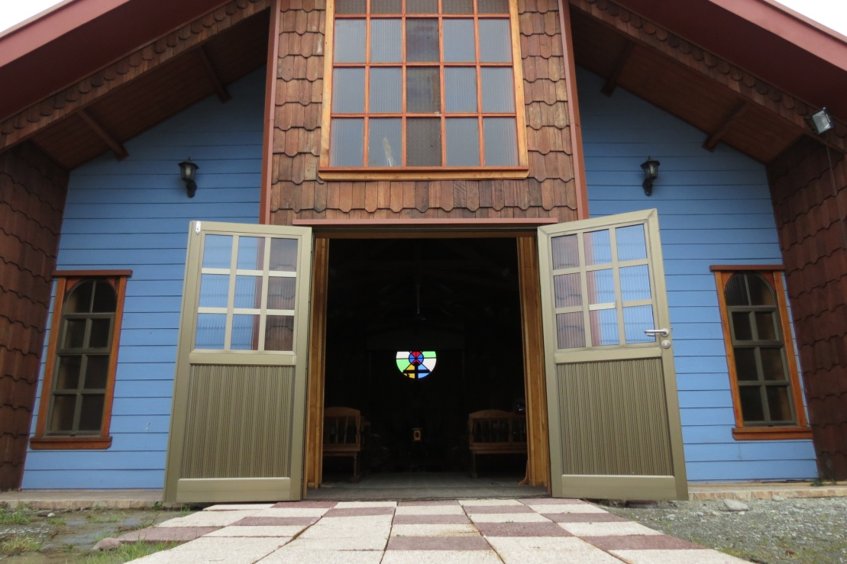
ZONA N°1 Salida de emergencia Nº 1
Enseñanza media.
Hall Central.
Fotocopiadora.
Enfermería.
Inspectoría General.
Oficina De Administración Y Contabilidad.
Portería Enseñanza Media.
Baños Alumnos Damas-varones.
Baños Profesores Damas-varones.
SALAS: 33, 12, 11
Salida Directa Capilla

Slide 12
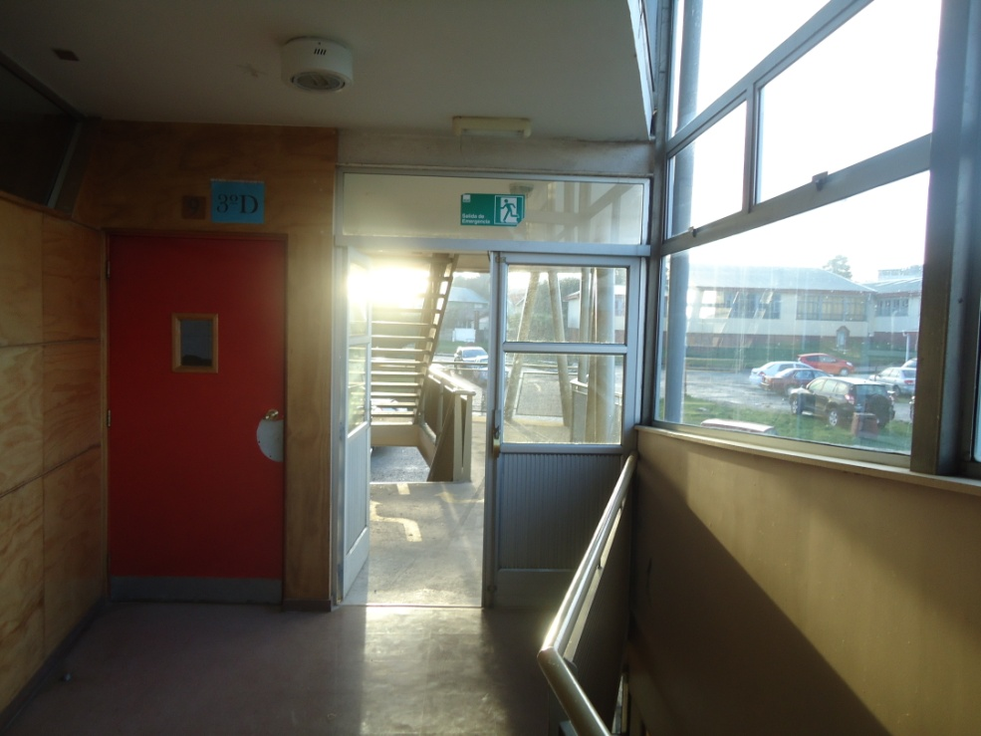
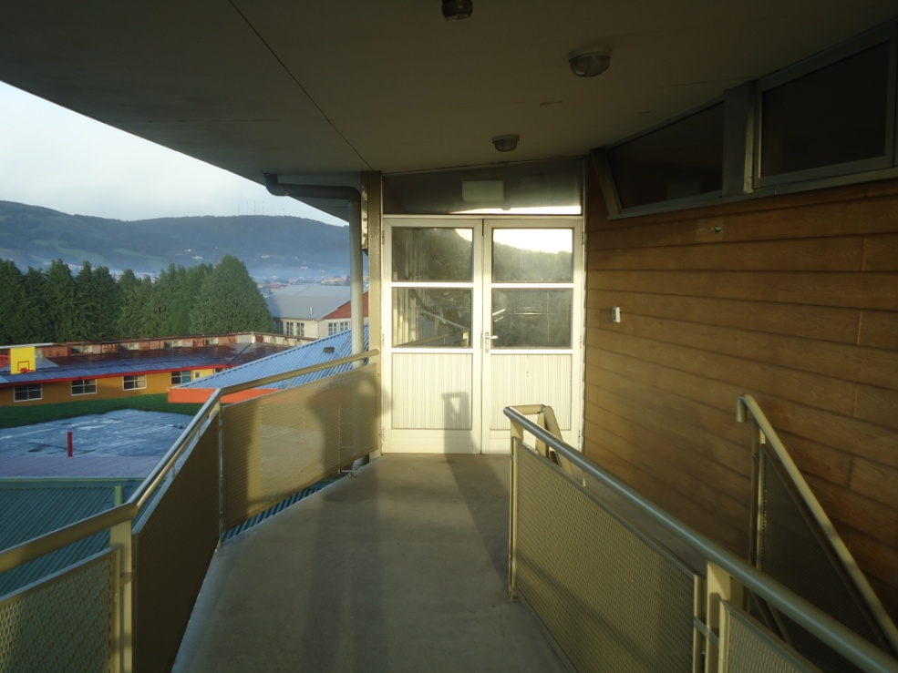
ZONA N°1
Salida de
emergencia Nº 2
Enseñanza media.
Salas: 13, 14, 15.
Salida de
emergencia Nº 3
Enseñanza media.
Salas:18, 19, 20, 21, 22.

Slide 13
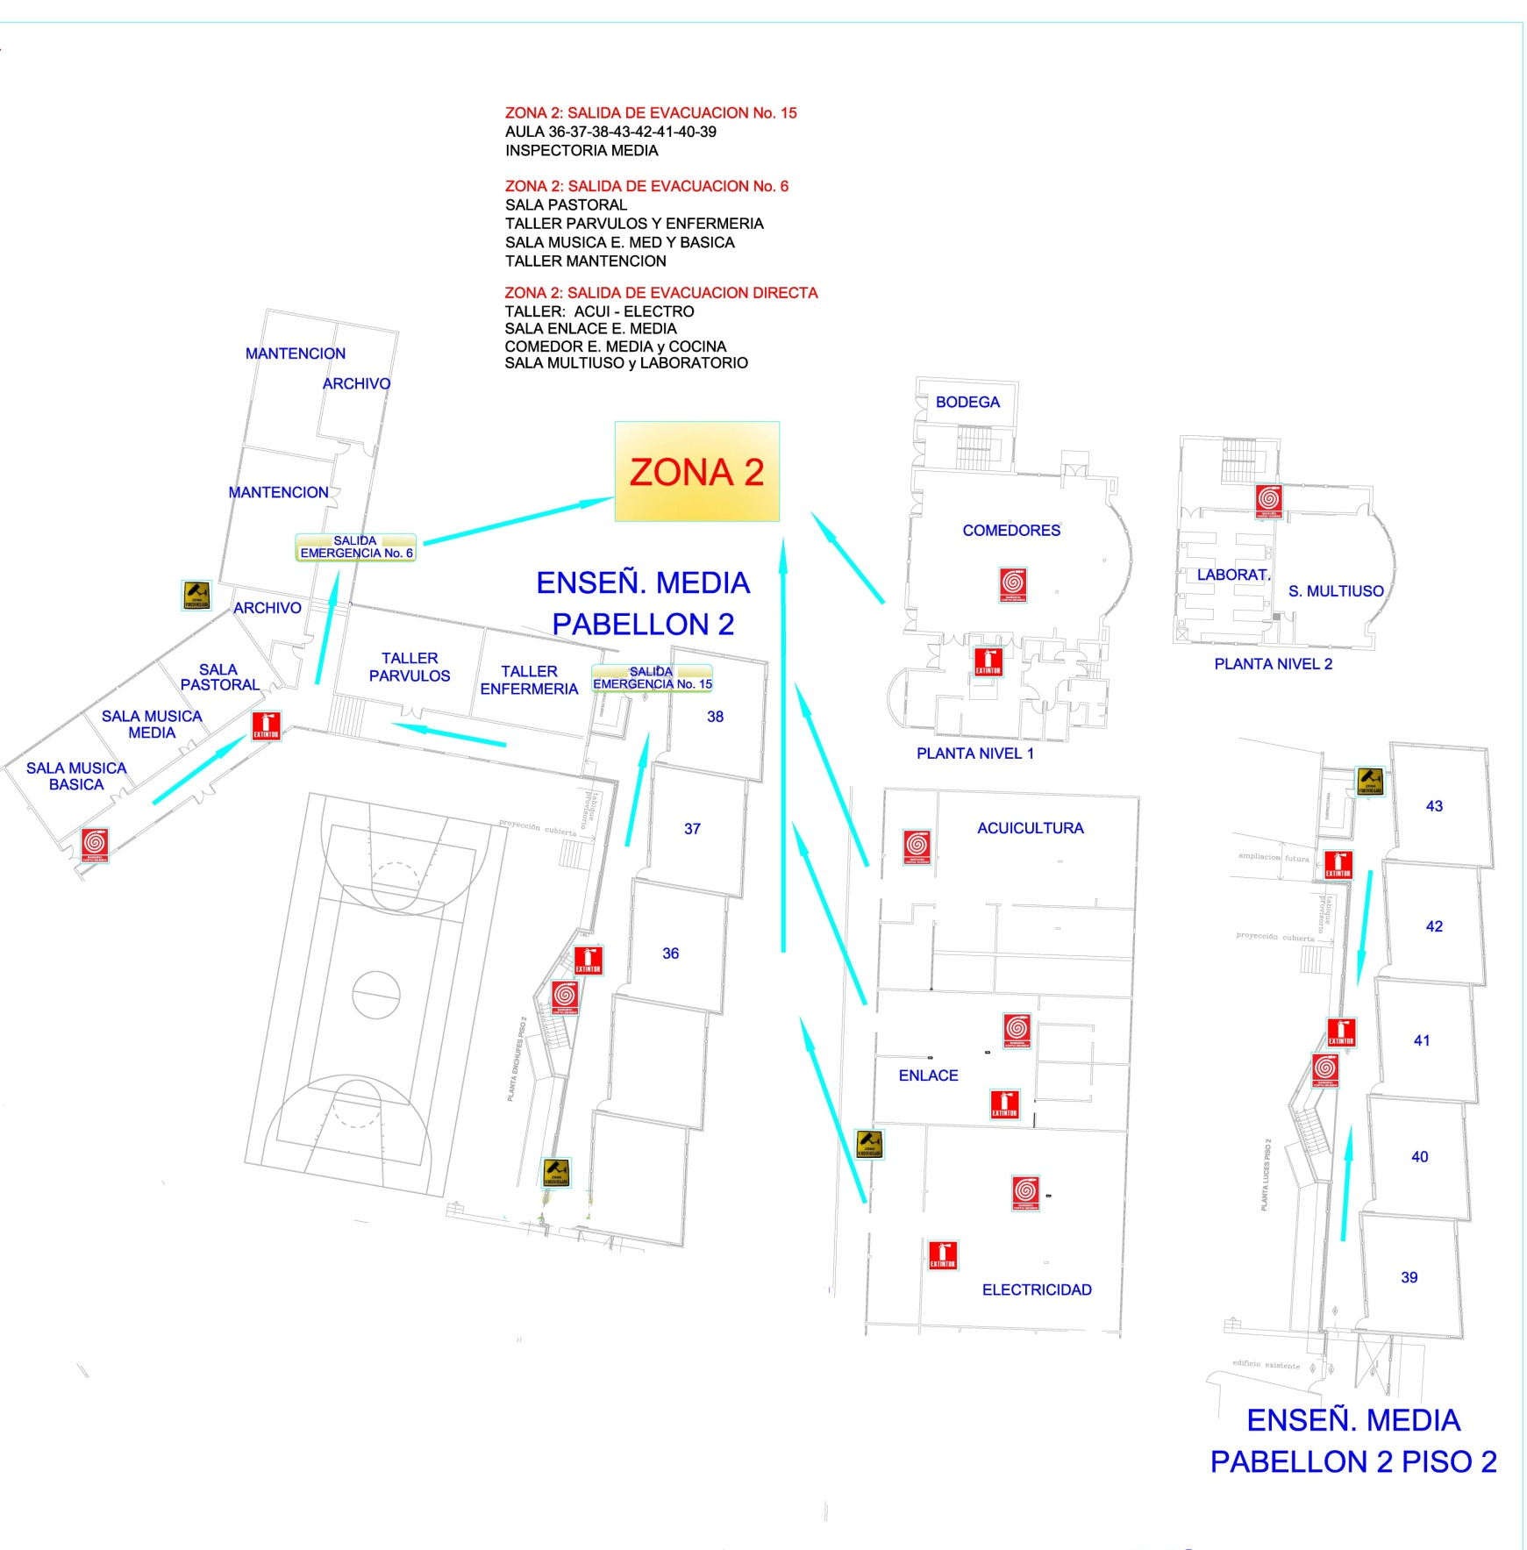

Slide 14
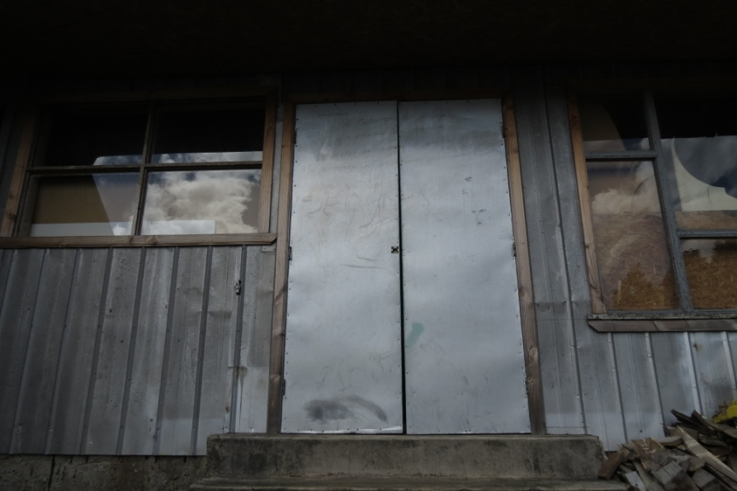
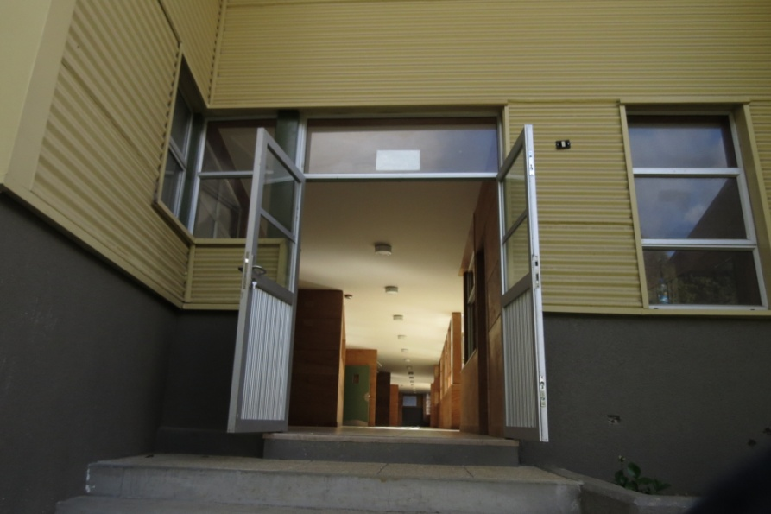
ZONA N°2
Salida de emergencia Nº 6
Sala Pastoral
Taller Párvulos y Enfermería
Sala de Música E. Básica y Media
Taller de Mantención
Salida de emergencia Nº 15
Salas: 36, 37, 38, 39, 40, 41, 42, 43.
Oficina Psicóloga E.Media

Slide 15
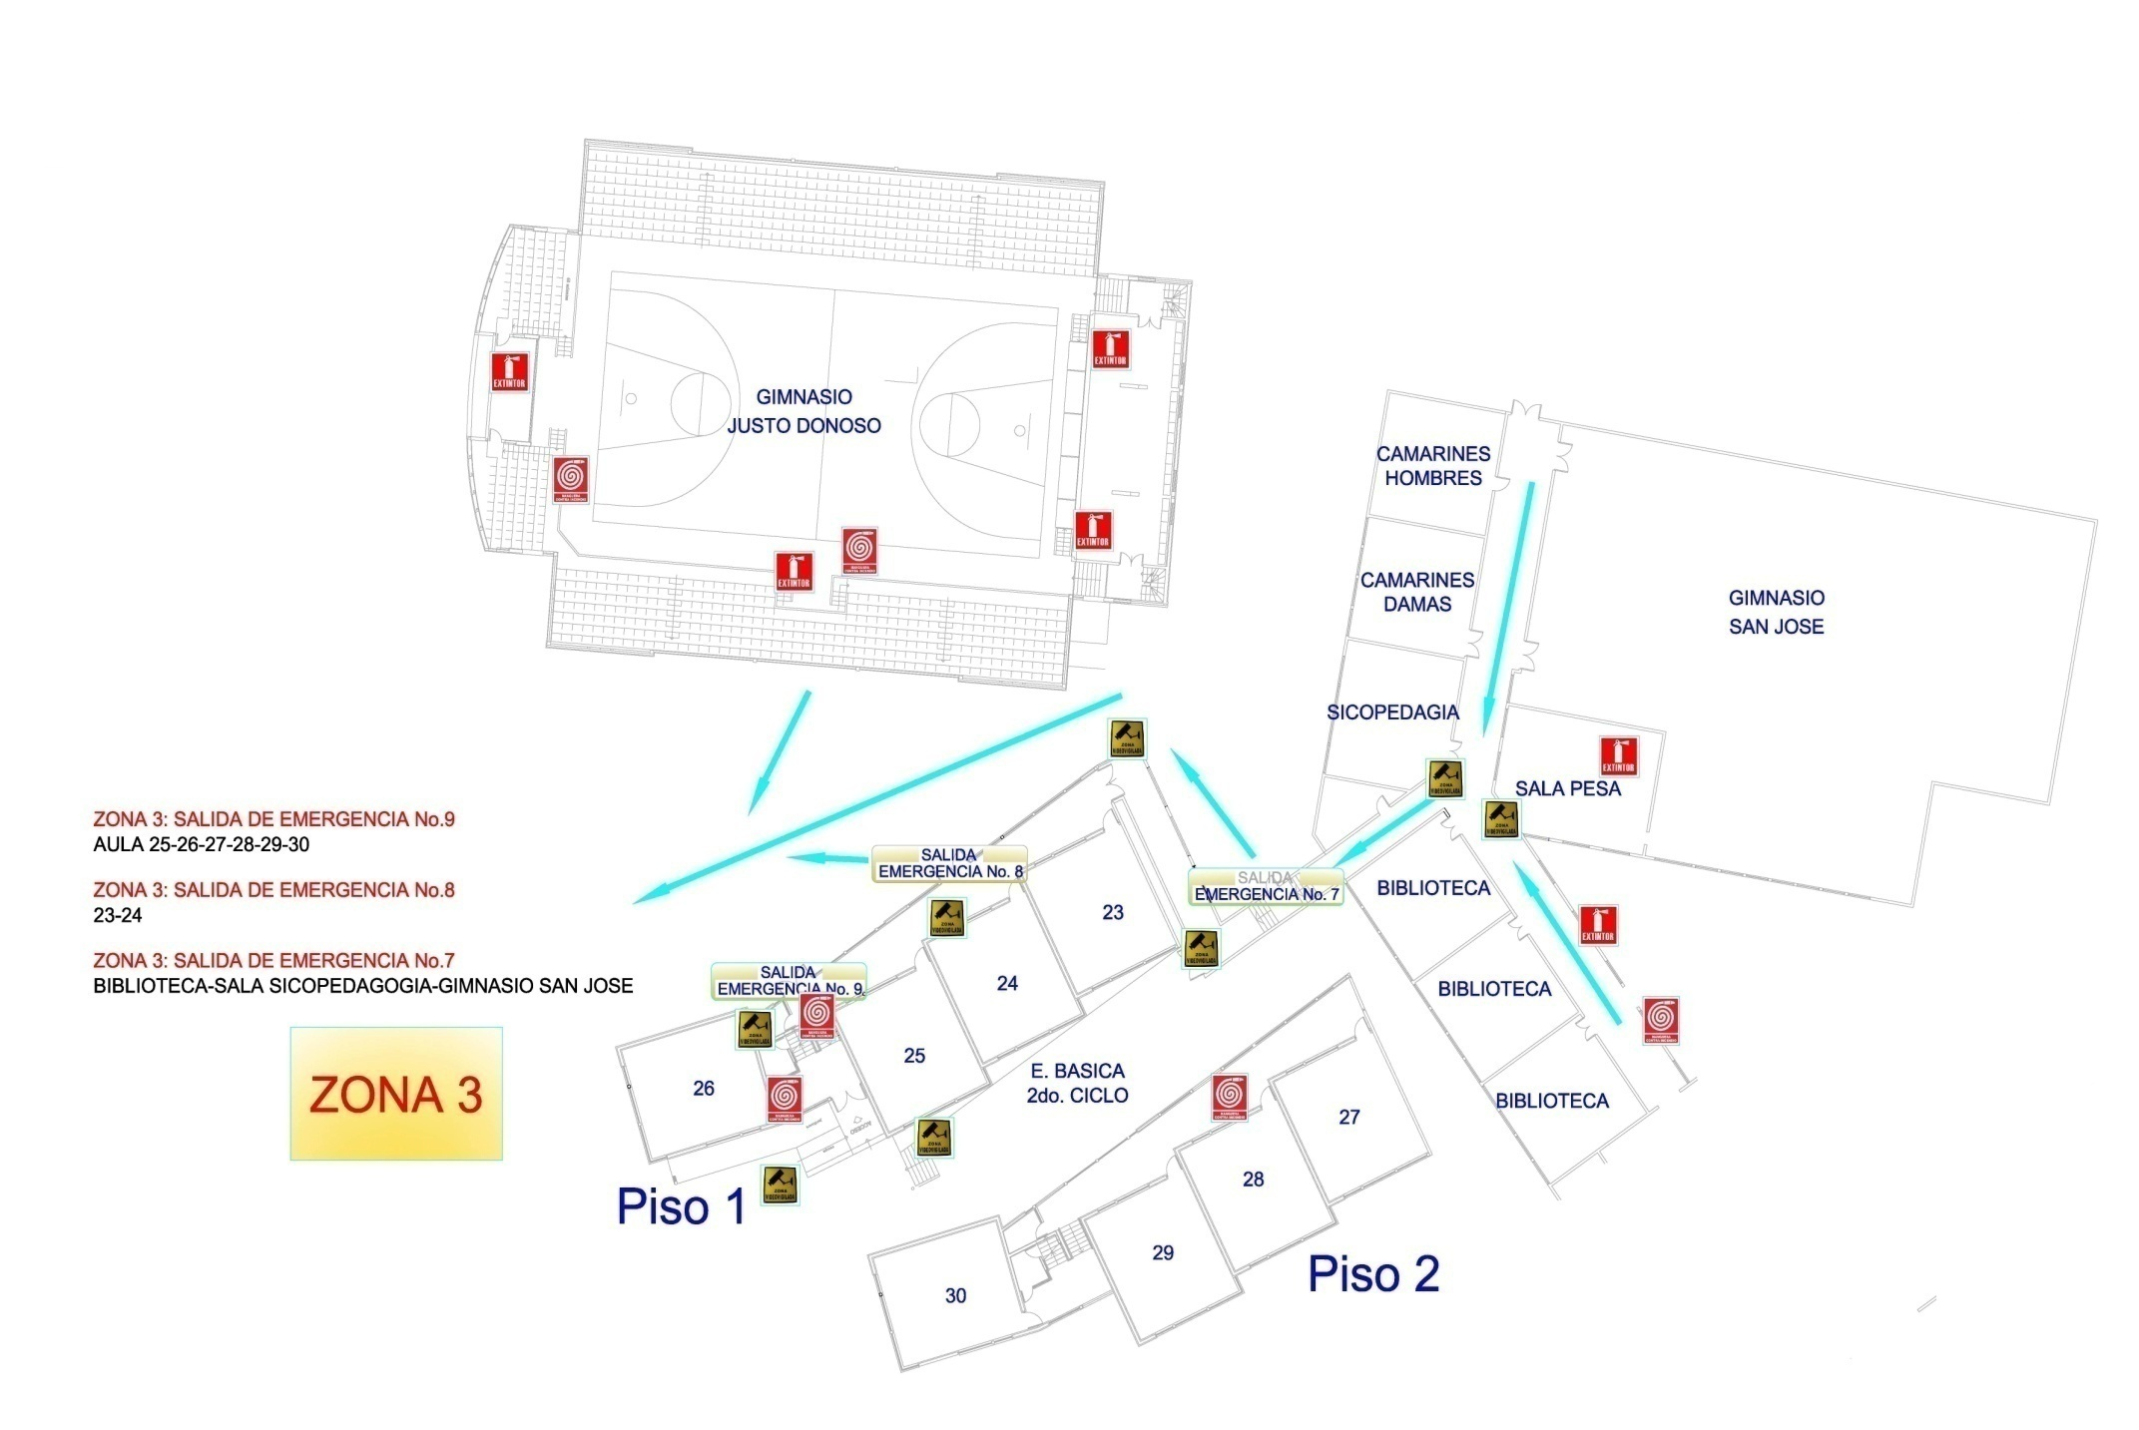

Slide 16
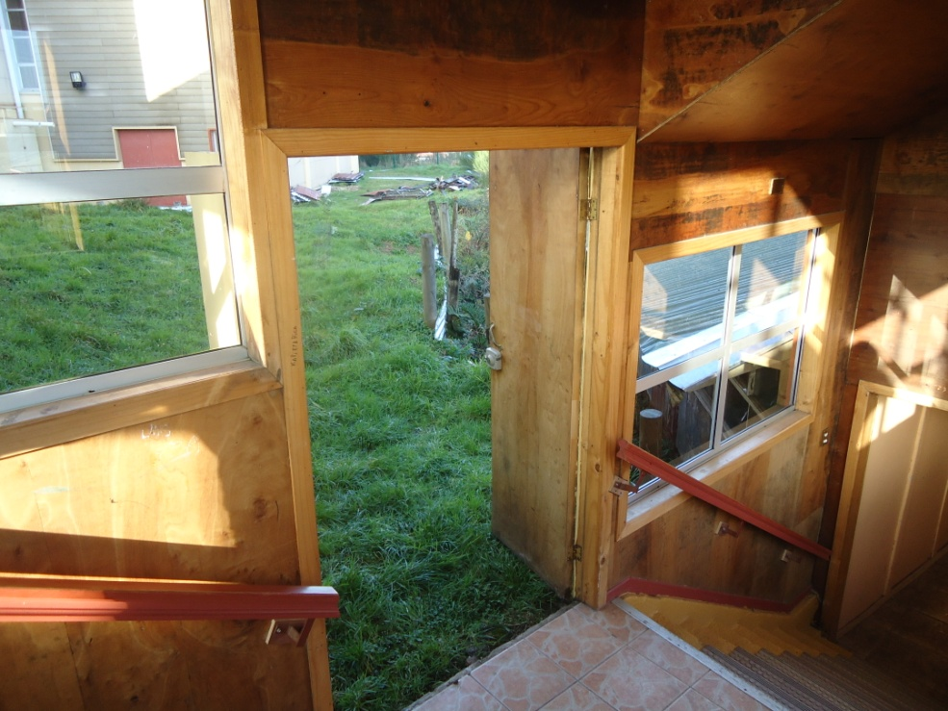
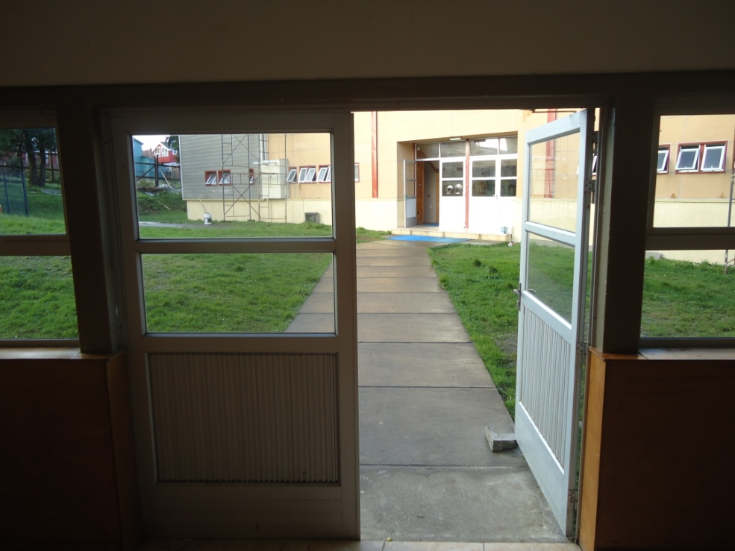
ZONA N°3
Salida de emergencia Nº 7
Psicopedagogía.
Gimnasio San José.
Camarines Damas.
Camarines Varones.
Salida de emergencia Nº 8
Salas: 23, 24, 25.

Slide 17
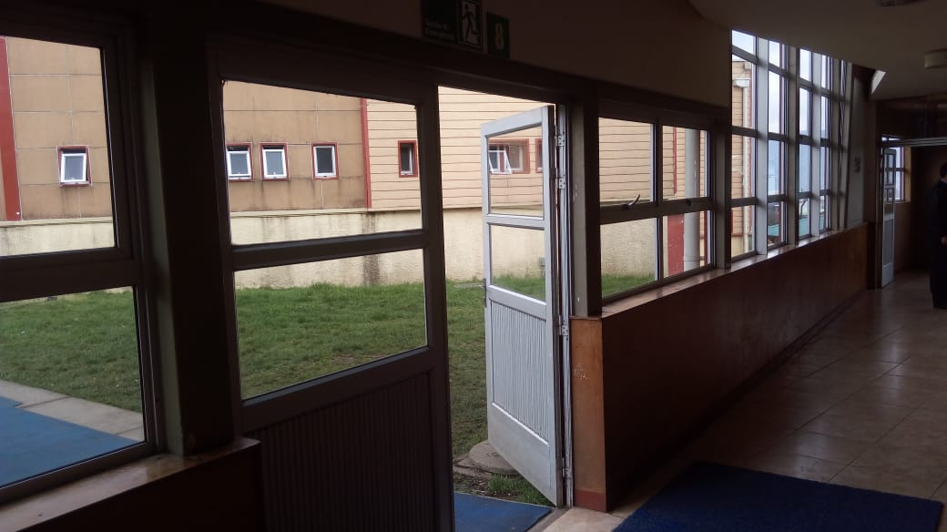
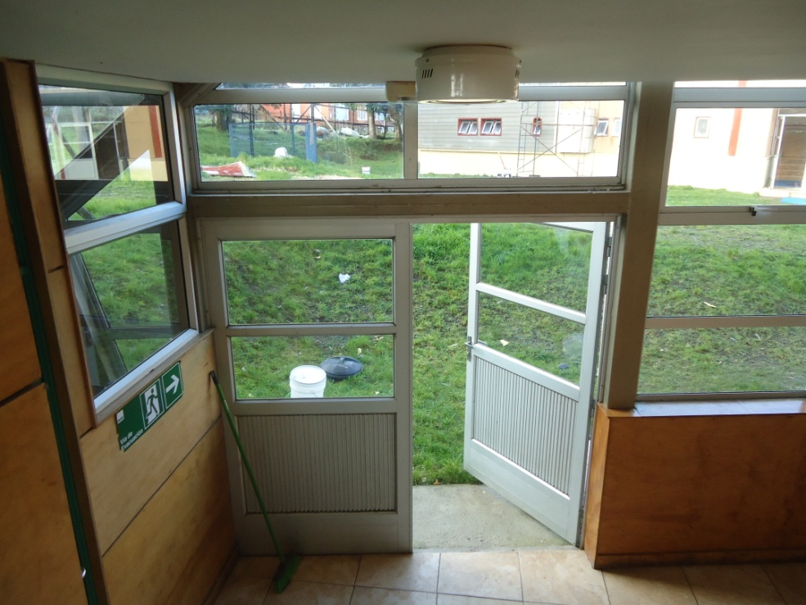
ZONA N°3
Salida de emergencia N°8
Salida de emergencia Nº 9
Salas: 26, 27, 28, 29, 30.

Slide 18
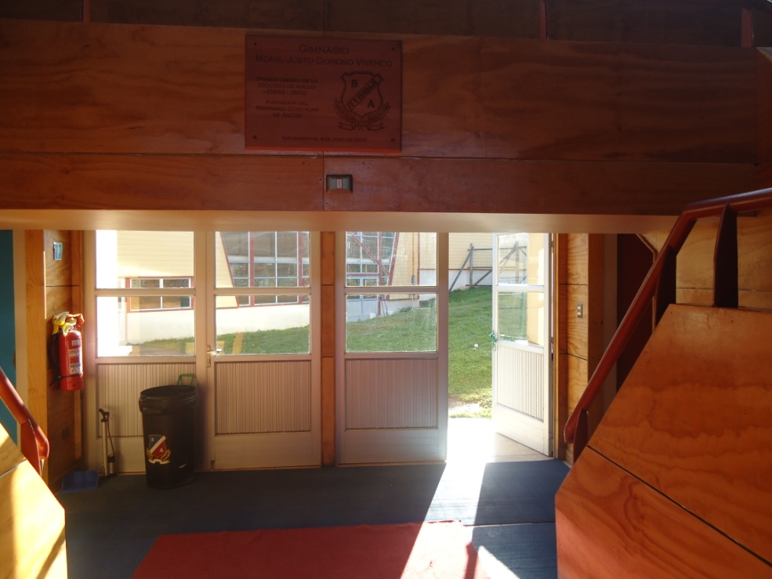
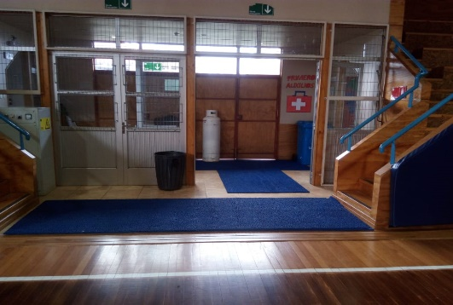
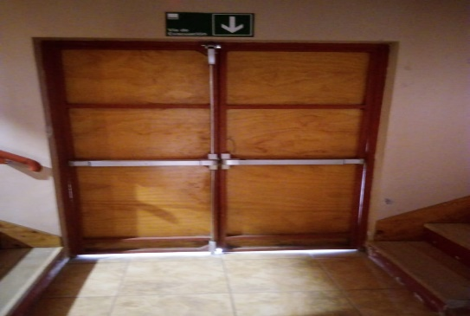
ZONA N°3 Salida de emergencia directa
Gimnasio Justo Donoso.
Salida hacia Segundo Ciclo
Salida haca pasaje Grandón
Salidas bajo escenario a) y b)

Slide 19
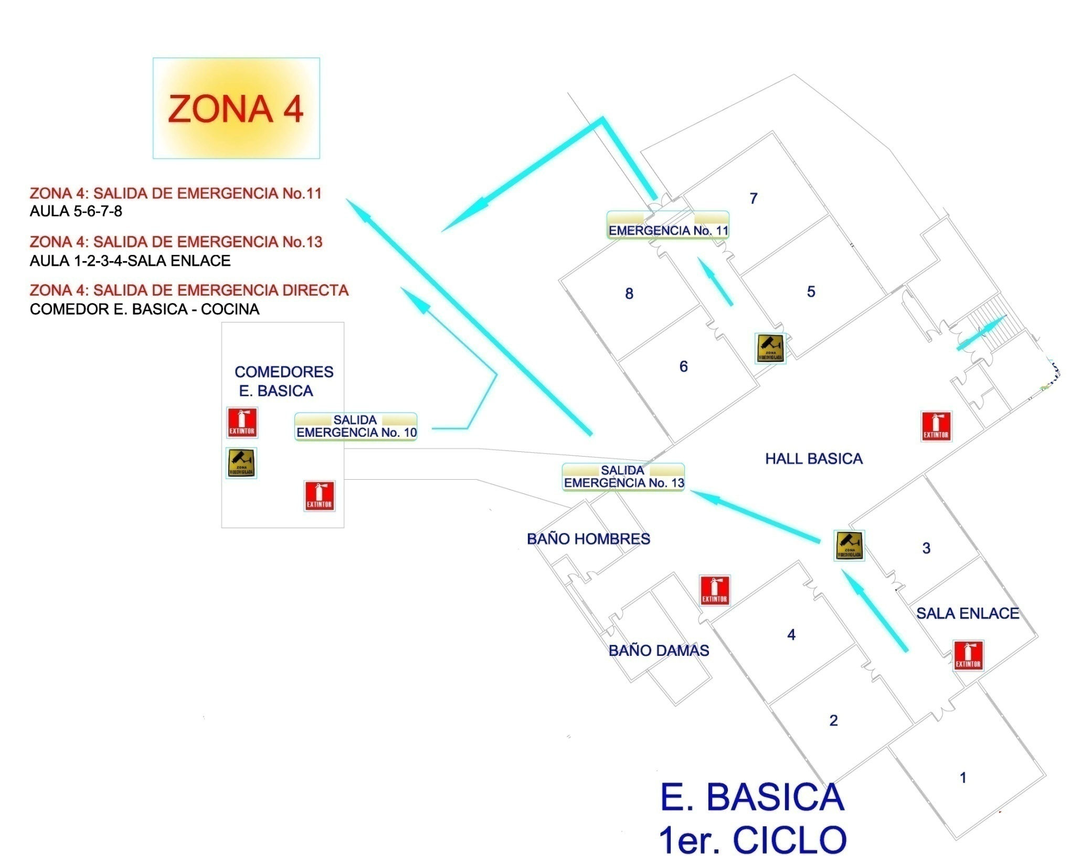

Slide 20
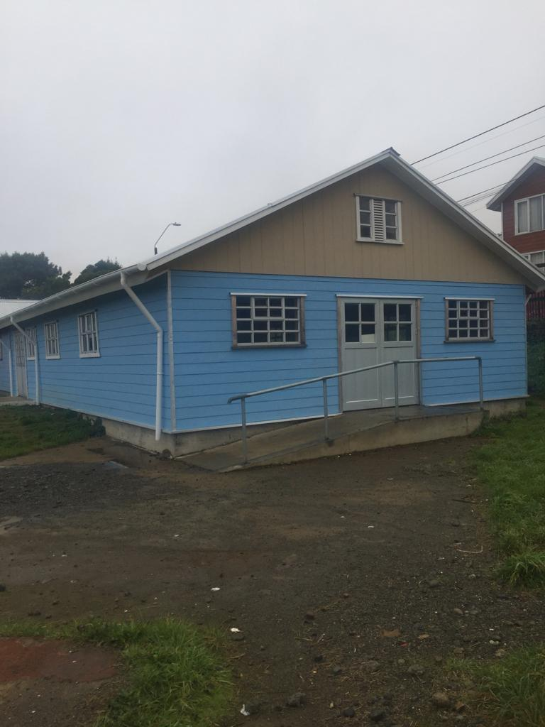
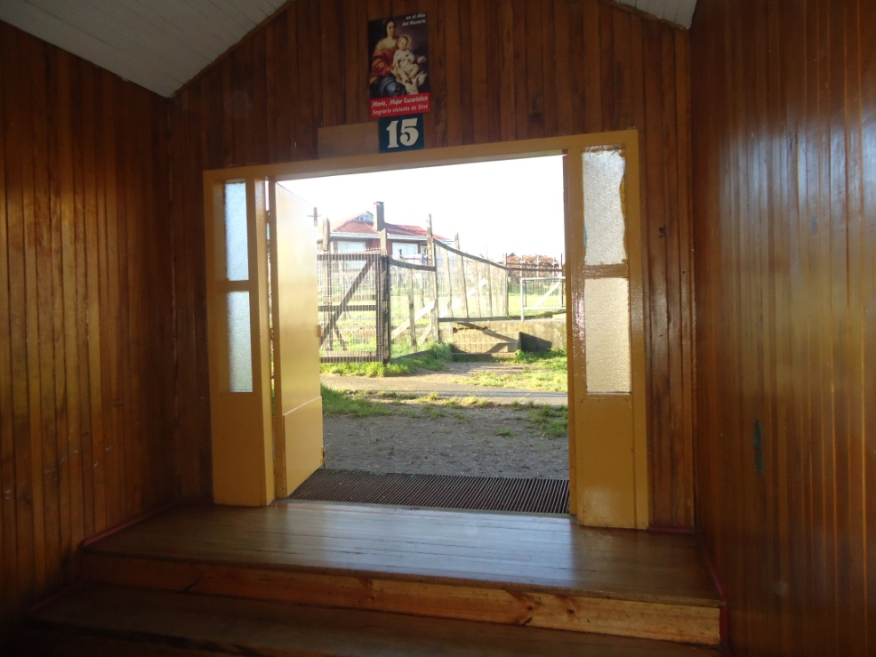
ZONA N°4
Salida de emergencia Nº 10.
Comedor enseñanza Básica
Manipuladoras
Salida de emergencia Nº 11
Enseñanza Básica.
Salas: 5, 6, 7, 8.

Slide 21
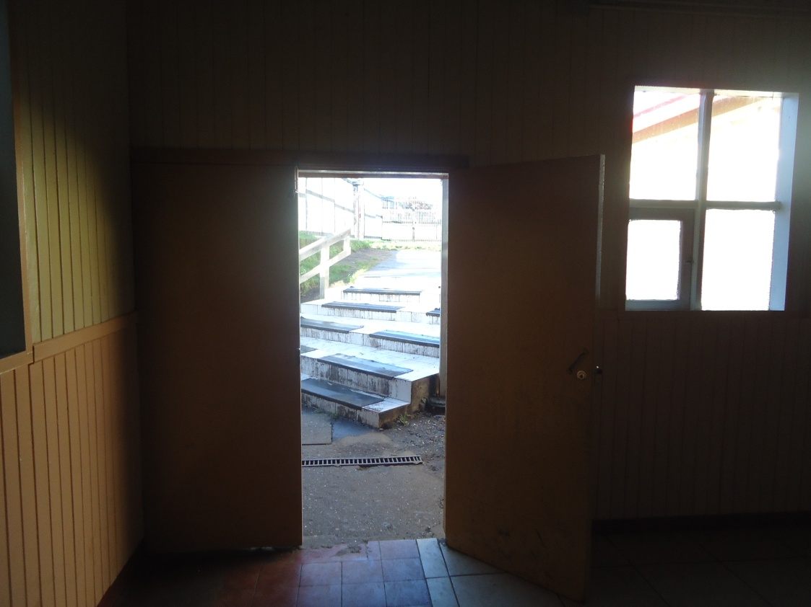
ZONA N°4
Salida de
emergencia Nº 12
Salas: 1, 2, 3.
Salas Enlaces E. Básica
Inspectoría 1º Ciclo

Slide 22
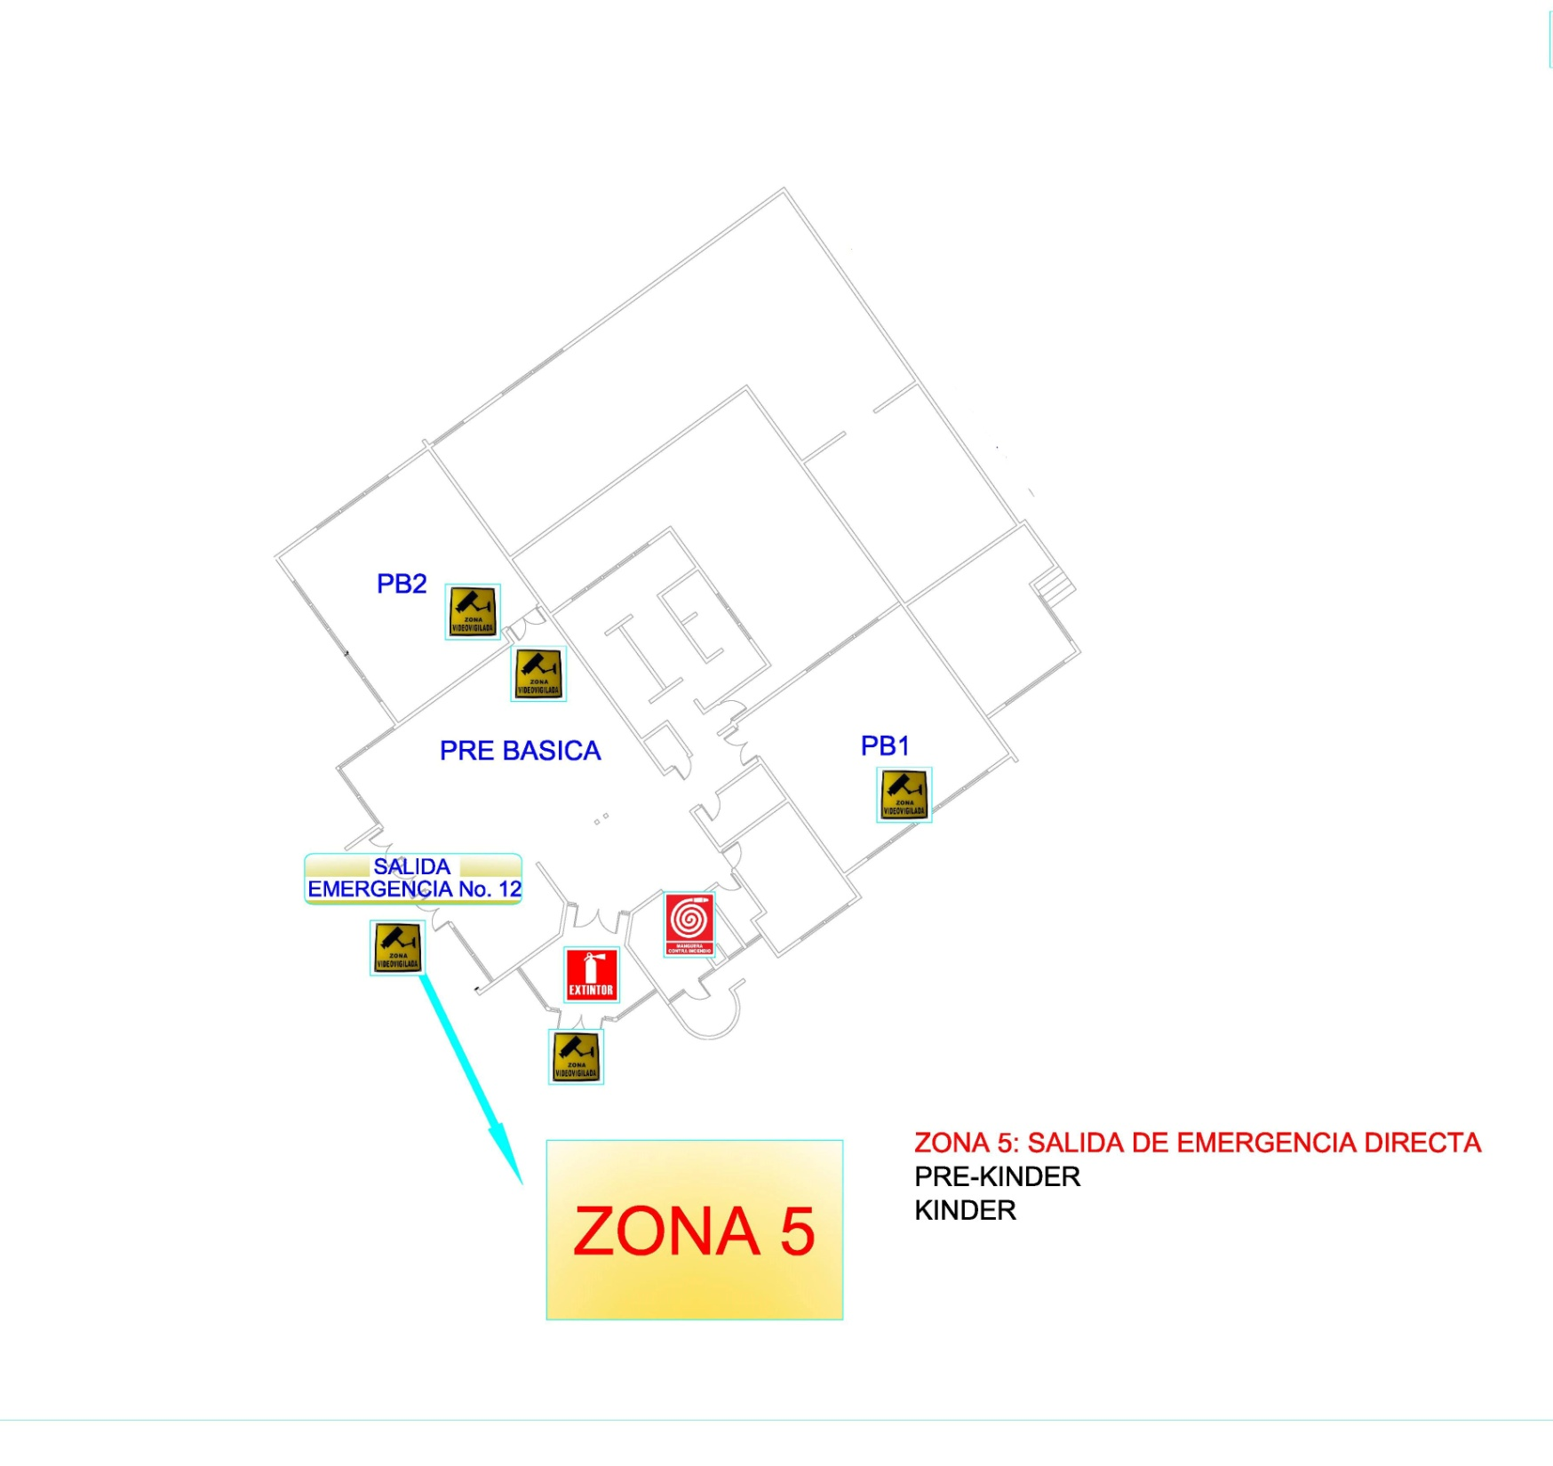

Slide 23
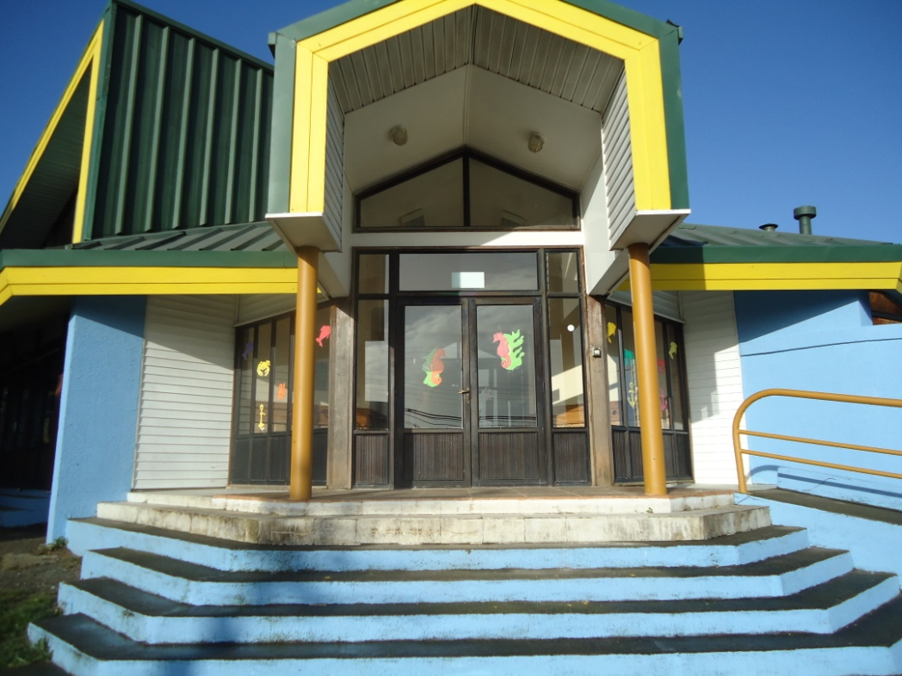
ZONA N°5 Salida de emergencia N°12
Pre Básica
Cursos: Pre-Kinder y Kinder
Sala Diferencial enseñanza básica

Slide 25
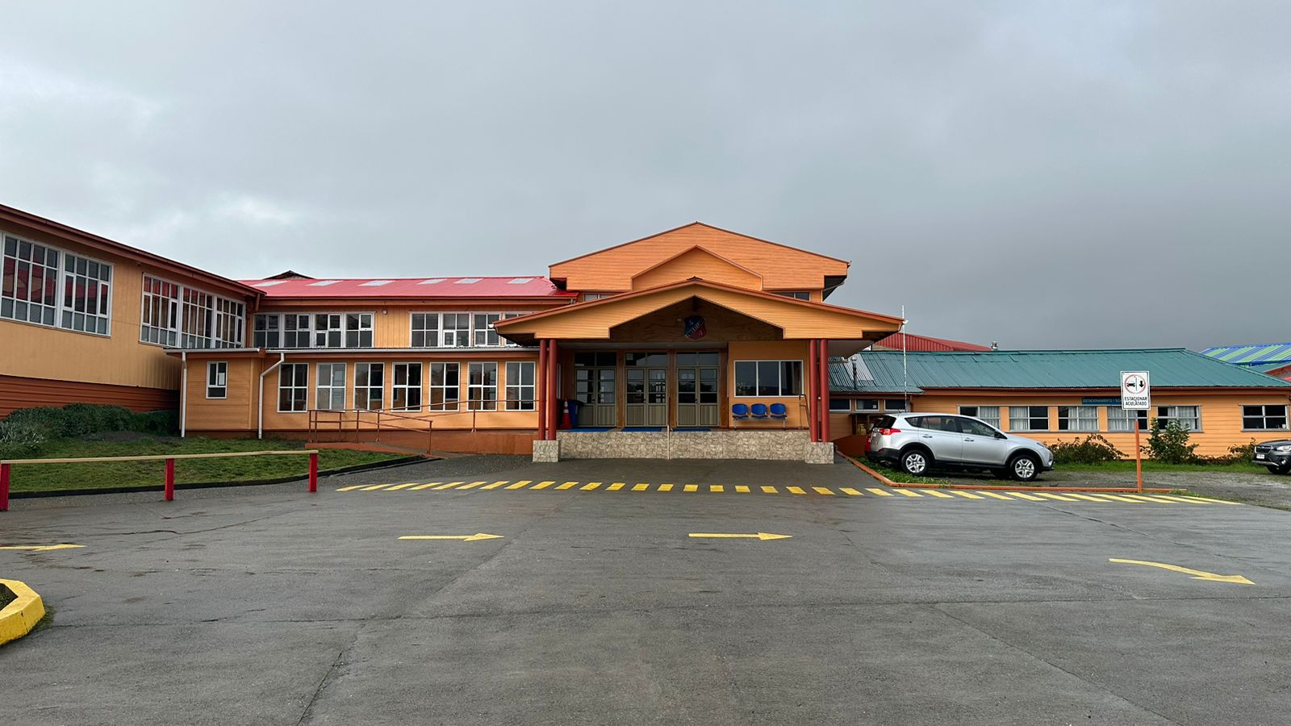
ZONA N°6
Salida de emergencia Nº14
Rectoría
Secretaria
Portería
Sector de Atención de apoderados
Oficinas segundo piso
Sala de profesores y cocina
Oficina Orientación familiar
Edificio Biblioteca Monseñor Aguilera y salas multiuso.

Slide 26
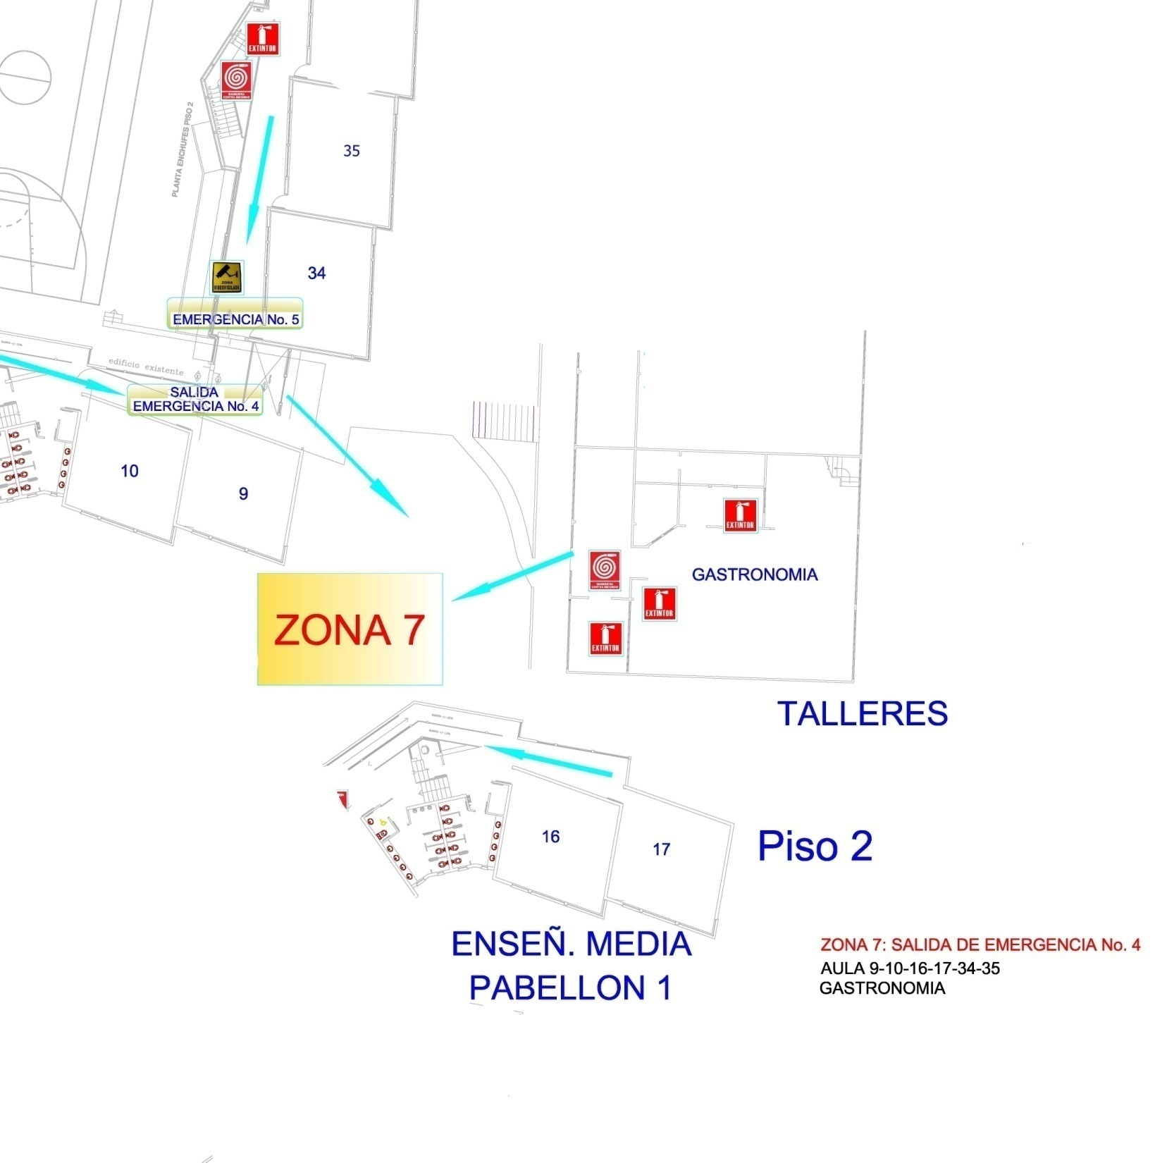

Slide 27
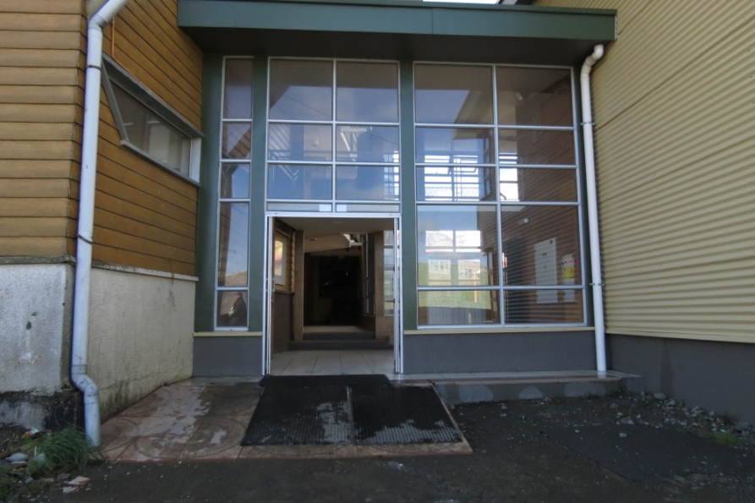
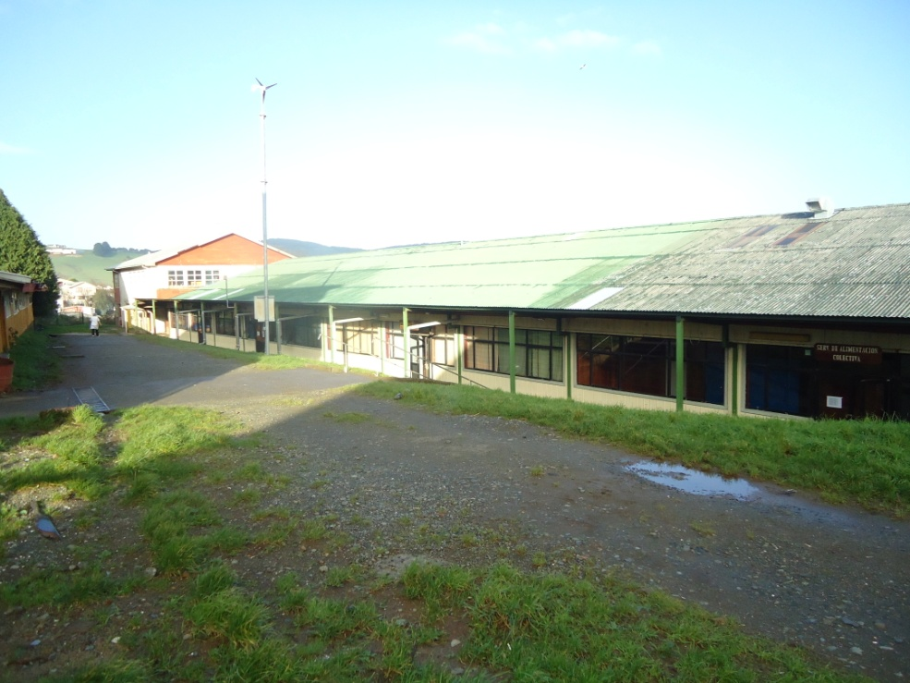
ZONA N°7
Salida de emergencia Nº4
Salas: 9, 10, 16, 17,34, 35
Salida de emergencia directa
Talleres de Electricidad y acuicultura.
Sala de enlace Enseñanza Media.

Slide 28
Comité de Seguridad Escolar
Rector: Ricardo Oyarzo.
Coordinador y Representante : Iván Cariman.
Encargada Convivencia: Paola Silva.
Repres. Profesores: Soledad Barría.
Repres. Centro Alumnos: María Jesús Cárdenas.
Repres. Asist. De la Educación: Claudio Manzanares.
Repres. Comité Paritario: Andrea Rojas.
Repres. Centro General de Padres: Ricardo Mora.
Repres. PIE: Felipe Saavedra

Slide 29
Actividades | Encargado
Corte energía según tableros:
Talleres Tablero General y calefacción Pre – Básica Gimnasio Justo Donoso | Dina Yévenes / Kathenine Tello Carlos Ojeda/Pedro Velásquez Nicole Soto / Karen Ruiz Claudio Manzanares
Control portones
Control Portón Principal: Control Portón Pre – Básica: | Angel Ulloa/ Pablo Almonacid/Inspector disponible Inspector disponible / Pablo Hernández
Corte de Gas:
Gimnasio Justo Donoso y San José Comedor Ens. Básica Comedor Ens. Media Talleres | Claudio Manzanares Edith Soto / Manipuladoras Dina Yévenes / Manipuladoras Dina Yévenes / Katherine Tello
Alarmas
Encargados de Alarmas | Portero(a) Básica Portero(a) Media
Primeros Auxilios
Brigada de Primeros Auxilios | Deisy Muñoz / Karina Astorga Valeria Parra /Andrea Rojas
Coordinadores
Rector Administración Prev. De Riesgos | Ricardo Oyarzo Paola Paredes Iván Cariman
Ancud, marzo 2024
Funciones del Personal de Emergencia

Slide 30
Plan de Emergencia 2025
Colegio Seminario Conciliar de Ancud

